Slide 1

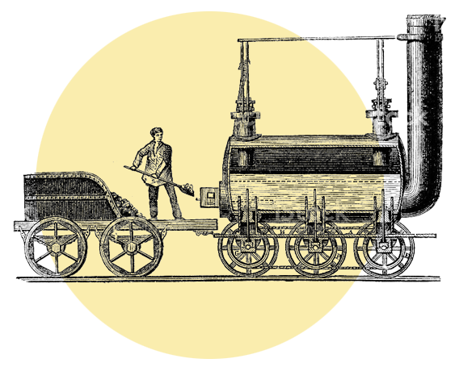
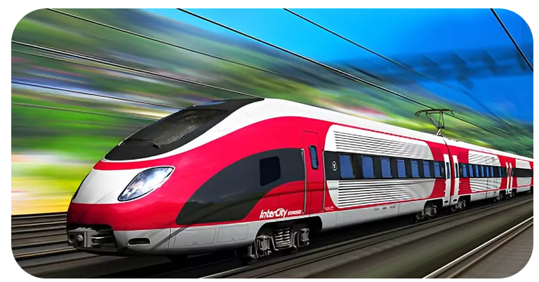




Evolução do Trem
• DANIEL LIMA
• GUILHERME CARDOSO

Slide 2

Origem do Trem
Em 1814, o inglês Geoge Stepheson apresentou a primeira locomotiva, com oito vagões com 30 toneladas, dando início a era das locomotivas.

Slide 3



Linha do Tempo

Slide 4

600 aC:
os primeiros veículos a usar trilhos foram grandes caçambas arrastadas por animais.

Slide 5
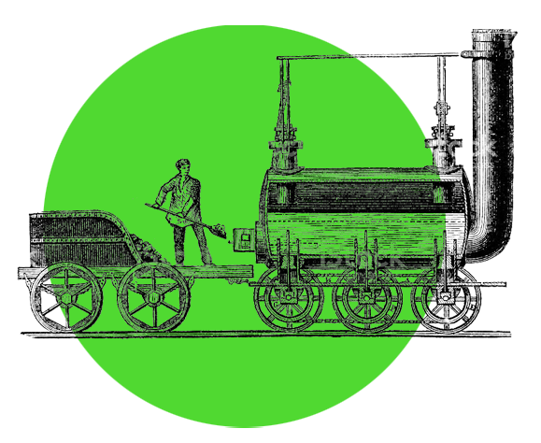

1812:
A introdução da primeira locomotiva a usar vapor, feita por Middinton Ralway em 1812.

Slide 6
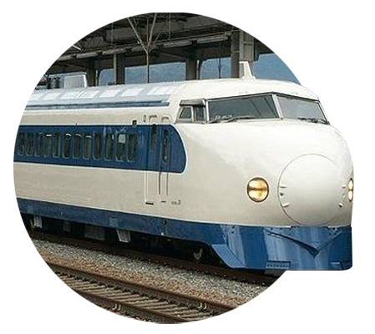

1964:
Meses antes das Olimpíadas de Tóquio, o governo japonês inaugurou o primeiro trajeto do Shinkansen com velocidade acima de 200 km/hora. O trem bala demorava 4 horas para ligar Tóquio a Osaka.

Slide 7
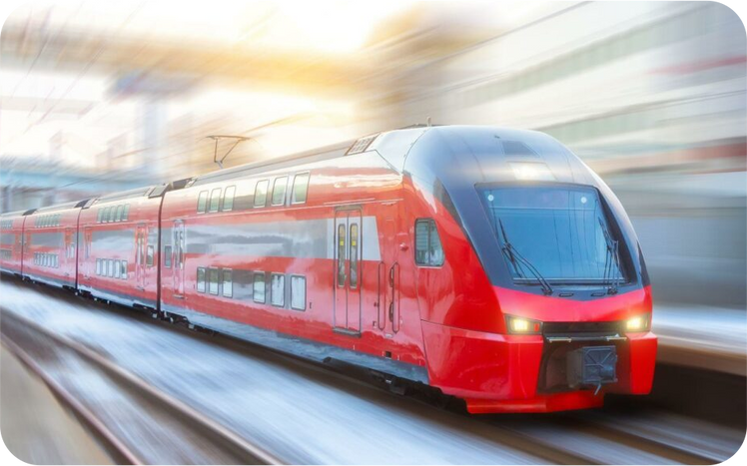

2013:
O sistemas contaria com grandes tubos por onde cabines que acomodam até 28 passageiros por viajem a mais de Mil quilômetros por hora

Slide 8


Trabalho de Inglês
Produzido pelos alunos:
DANIEL LIMA
GUILHERME CARSOSO

